Slide 1
Administrearea eficientă a restaurantelor cu JavaFX.
Alexandru Filipescu.

Slide 2
De ce JavaFX?
-Din cauza ușurinței de folosință
-Flexibilității
-Eficienței
-Popularității
-Versatilității

Slide 3

Ce server am folosit?
-XAMPP
Cross-Platform (X), Apache (A), MariaDB (M), PHP (P) and Perl (P)
Este un pachet de programe free software, open source și cross-platform we server, care constă în Apache HTTP Server, MySQL database și interpretoare pentru scripturile scrise în limbajele de programare PHP și Perl.

Slide 4

Ce IDE am folosit?
-IntelliJ IDEA
IntelliJ IDEA este un mediu de dezvoltare integrat (IDE) scris în Java pentru dezvoltarea de software de calculator.

Slide 5
Provocăriile proiectului
1.
Voi menționa etapele în care proiectul a întâmpinat diverse dificultăți și cum au fost rezolvate.

Slide 6
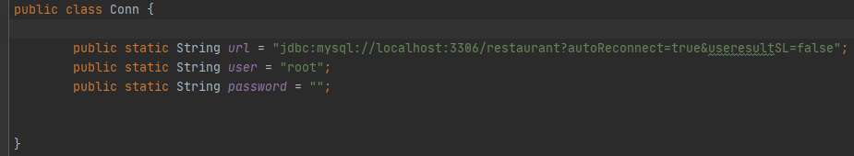
Cum am realizat conexiunea?
Pentru asta a fost doar nevoie doar de un “connector” pentru Java și MySQL și o bază de date care să conțină un tabel pe care să îl putem folosi, în cazul nostru tabelul este ‘restaurant’.

Slide 7

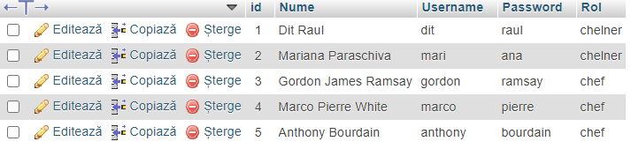
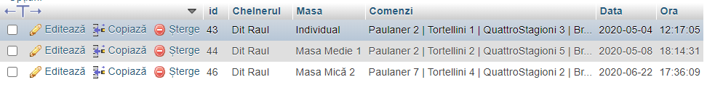
Cum arată baza de date?
Acesta este baza de date cu tabelele
Acesta este tabelul cu angajați.
Acesta este tabelul cu comenzile.

Slide 8
Comunicarea dintre cele 2 entități.
Bucătari
Baza de date
Chelneri

Slide 9
Ce conțin fișierele proiectului?
Toate fișierele care se termină cu .fxml conțin limbaj de marcare a interfeței de utilizator bazat pe XML, creat automat de către SceneBuilder (Login.fxml, ScenaBucatari.fxml, ScenaChelneri.fxml).
Restul fișierelor care conțin cuvântul controller, sunt legate de către un fișier .fxml și funcționează în concordanță cu acesta (Controller, ControllerBucatar, ControllerChelner).

Slide 10
Ce văd ospătarii?
În cazul în care un ospătar reușește să acceseze cu succes platforma(dacă a introdus datele sale corect) acesta va putea vedea o interfață simplă și care este ușoară de utilizat. Este necesară doar bifarea mesei și selectarea numărului de consumabile dorite și la final butonul de trimitere să fie acționat.

Slide 11
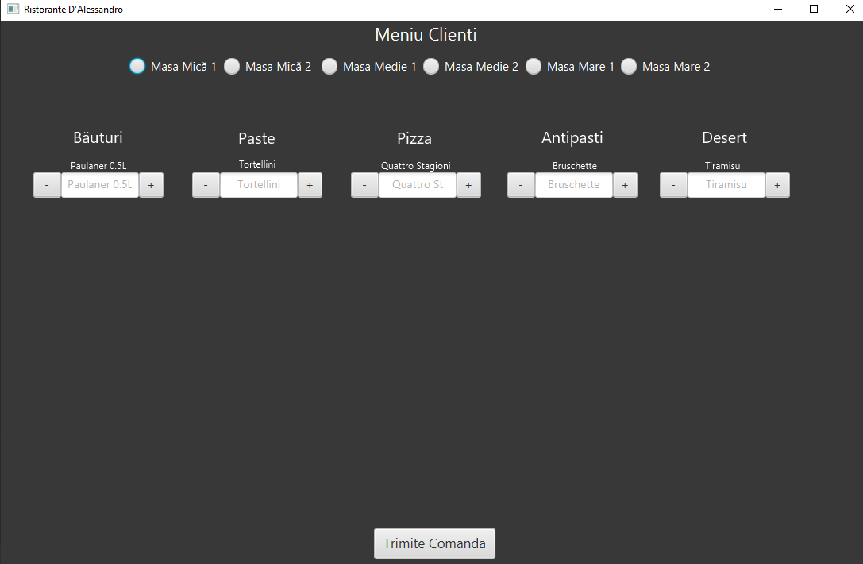

Slide 12
Ce văd bucătarii?
În cazul în care un bucătar reușește să acceseze cu succes platforma(dacă a introdus datele sale corect) acesta va putea vedea o interfață care îi sunt afișate toate datele pe care ospătarul le-a trimis. Bucătarul trebuie doar să apese pe butonul ‘Șterge’ în momentul în care a terminat de preparat comanda.

Slide 13
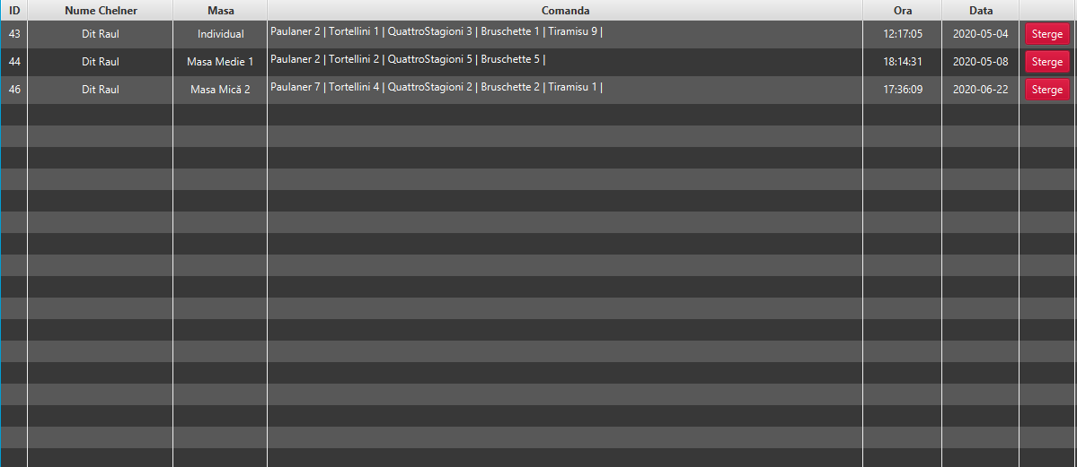

Slide 14
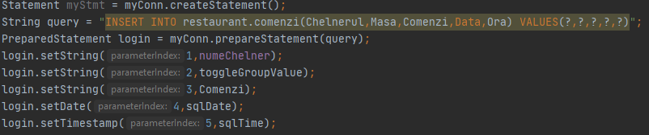
Cum se asigură inserarea datelor?
Obiectul PreparedStatement se ocupă de acest lucru, de multe ori fiind mai convenabilă folosirea sa, deoarece reduce timpul de execuție în cazul în care ai multe interogări. Obiectul PreparedStatement nu este doar o intrucțiune SQL, ci una care a fost precompilată.

Slide 15
Cum se asigură exactitatea datelor?
Clasa ‘Executor’ este un obiect care execută sarcini trimise. Această interfață oferă o modalitate de decuplare a transmiterii sarcinilor de la mecanica modului în care va fi rulată fiecare sarcină.
În ControllerBucătar rulez obiectul ‘repeat’ o dată la 5 secunde, asta înseamnă că voi face o interogare și afișare nouă la fiecare 5 secunde.

Slide 16
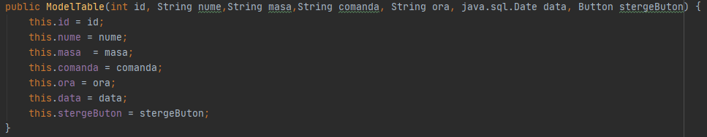
Fișierul ‘ModelTable’.
ModelTable este clasa care conține conține constructorii folosiți de către ‘observableList’ din controller-ul bucătarilor pentru a putea afișa ci succes fiecare rând din baza de date, în fiecare celulă care trebuie completată.

Slide 17
631
De linii de cod.

Slide 18

Sfârșit.

